Slide 1

Pengadilan Pajak Kementerian Keuangan
Kelompok FG 3
Chintya Pramasanti
Coniah Siregar
Debora Ria
Gilang Ryanda

Slide 2
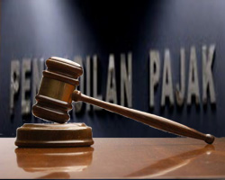
Pengadilan Pajak
Gambaran umum
Didirikan | 12 April 2002
Lingkungan Peradilan | Peradilan Tata Usaha Negara (khusus)
Yurisdiksi | Indonesia
Ketua | Tri Hidayat Wahyudi
Alamat
Lokasi | Jl. Hayam Wuruk No. 7,Jakarta Pusat, DKI Jakarta

Slide 3
Tugas Pengadilan Pajak
memeriksa dan memutus sengketa
(UU No. 14 tahun 2002 pasal 31 ayat 1 )
mengawasi kuasa hukum dalam kasus pajak
(pasal 32 ayat 1)

Slide 4
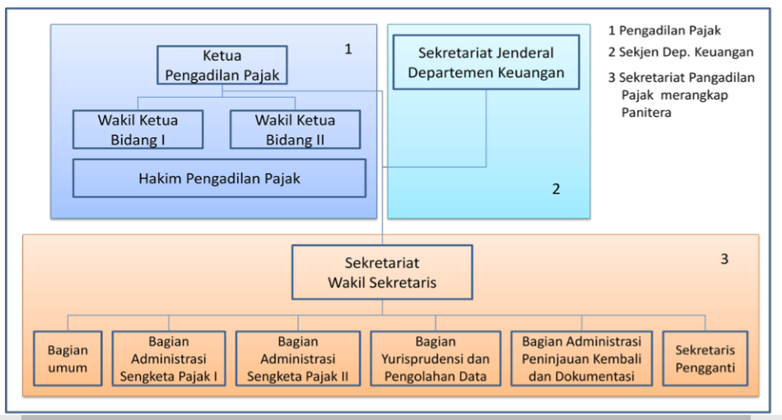
Struktur pengadilan pajak dan sekretariat pengadilan pajak

Slide 5





Majelis:
1 Hakim Ketua
2 Hakim Anggota
Panitera:
Panitera
Wakil Panitera
Panitera Pengganti
Majelis
Panitera
Pemohon Banding
Terbanding
Pelaksanaan Persidangan

Slide 6
PERANAN PENGADILAN PAJAK TERKAIT ASPEK PENERIMAAN PAJAK
Sengketa Pajak
Wajib Pajak
Fiskus
Fairness (Keadilan) and Certainty (Kepastian Hukum)
Memastikan hak negara atas pembayaran pajak.
Memberikan kepastian hukum atas sengketa pajak yang belum selesai di tingkat keberatan;
Menjamin hak dan kewajiban pembayar pajak sesuai dengan peraturan perundang-undangan di bidang perpajakan;
Pengadilan Pajak
Meningkatkan kepatuhan Wajib Pajak/Pembayar Pajak
Mendukung penerimaan negara dari pajak

Slide 7
Hasil Observasi
KUNJUNGAN
PERSIDANGAN
Siapa saja boleh datang
Maksud dan tujuan harus jelas
Meninggalkan KTP atau kartu identitas diri lainnya
Tertib dan mematuhi peraturan yang berlaku
Berpakaian rapi dan sopan
Wajib mendaftarkan diri pada petugas pendaftaran
Memelihara suasana persidangan yang tertib
Memasuki ruangan sebelum sidang dimulai

Slide 8
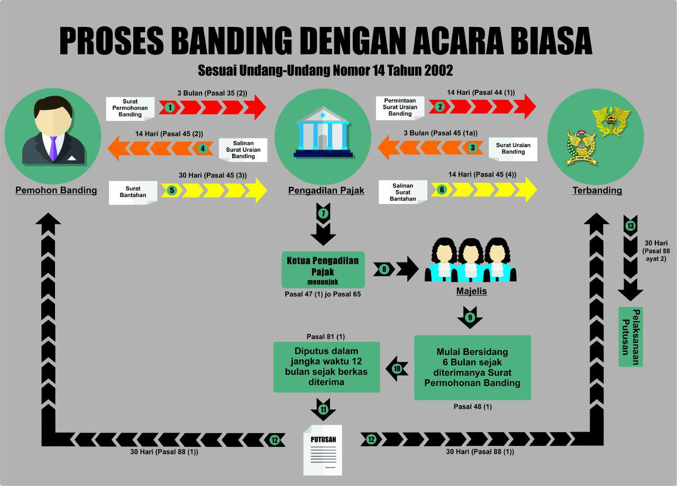

Slide 9
Sidang Majelis 9
Majelis:
1 Hakim Ketua
2 Hakim Anggota
Panitera:
Panitera
Wakil Panitera
Panitera Pengganti
Majelis
Panitera
Pemohon Banding
Terbanding
PT. JSI
DJBC
Pengunjung

Slide 10
Sekilas kasus
PT. JSI merupakan perusahaan yang bergerak di bidang produksi stainless steel di Indonesia.
PT. JSI bersengketa dengan pihak DJBC terkait permasalahan fasilitas KITE (Kemudahan Impor Tujuan Ekspor).
Berdasarkan hasil pemeriksaan oleh Auditor DJBC, ditemukan bahwa terdapat barang hasil Impor yang tidak diekspor oleh PT. JSI dalam jangka waktu ekspor.
Dengan demikian, Auditor DJBC melakukan adjustment dan terdapat kurang bayar atas pajak (bea masuk dan PPN Impor) atas barang yang belum diekspor tersebut.
PT. JSI keberatan, kemudian dikeluarkan SKP, dan melakukan banding ke pengadilan pajak.

Slide 11
Sekilas kasus
Sidang yang kami hadiri merupakan sidang ketiga.
Menurut informasi pegawai Set PP, paling cepat proses persidangan dalam empat kali masa sidang.
Sidang ditunda ke masa sidang minggu berikutnya, dengan majelis memberikan kesempatan kepada pemohon banding untuk dapat membuat penjelasan tertulis/ilustrasi mengenai barang-barang yang seharusnya diekspor.

Slide 12
Putusan Pengadilan Pajak

Slide 13
Dasar Pengambilan Putusan
Putusan Pengadilan Pajak diambil berdasarkan :
Hasil penilaian pembuktian, dan berdasarkan peraturan perundang-undangan perpajakan yang bersangkutan serta berdasarkan keyakinan Hakim.
Musyawarah yang dipimpin oleh Hakim Ketua dan apabila majelis didalam mengambil putusan dengan musyawarah tidak dapat dicapai kesepakatan, putusan diambil dengan suara terbanyak.

Slide 14
Jenis Putusan
Menolak
Mengabulkan sebagian atau seluruhnya
Menambah Pajak yang harus dibayar
Tidak dapat diterima
membetulkan kesalahan tulis
Membatalkan
Membetulkan kesalahan tulis

Slide 15
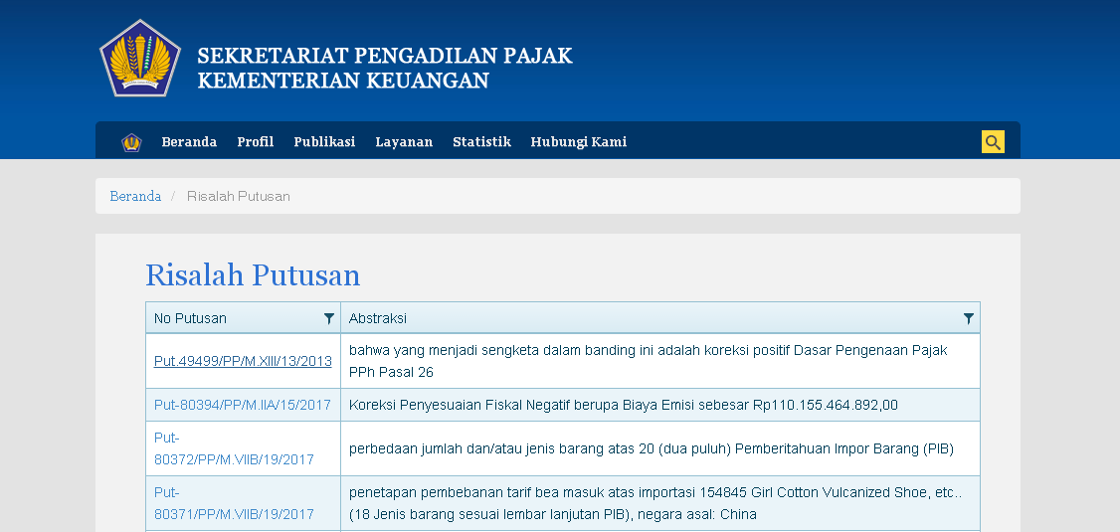

Slide 16
Jangka Waktu Pengambilan Keputusan
Acara Biasa
12 Bulan
Gugatan
Acara Cepat
1 Bulan
Banding
6 Bulan
Hal-hal Khusus atas Banding dan Gugat
Diperpanjang 3 Bulan
Gugatan
1 Bulan dari pengajuan
Hal Tertentu
Tidak diterima
1 Bulan dari Banding/Gugat
Kekeliruan
1 Bulan
Pertimbangan hukum
1 Bulan dari Banding/Gugat

Slide 17
Pelaksanaan Putusan
Putusan Pengadilan Pajak langsung dapat dilaksanakan dengan tidak memerlukan lagi keputusan pejabat yang berwenang kecuali peraturan perundang-undangan mengatur lain.
Apabila putusan Pengadilan Pajak mengabulkan sebagian atau seluruh Banding,
kelebihan pembayaran Pajak dikembalikan dengan ditambah imbalan bunga sebesar 2% sebulan untuk paling lama 24 (dua puluh empat) bulan.
Salinan putusan atau salinan penetapan Pengadilan Pajak dikirim kepada para pihak dengan surat oleh Sekretaris dalam jangka waktu 30 (tiga puluh) hari sejak tanggal putusan Pengadilan Pajak diucapkan, atau dalam jangka waktu 7 (tujuh) hari sejak tanggal putusan sela diucapkan.
Putusan Pengadilan Pajak harus dilaksanakan oleh Pejabat yang berwenang dalam jangka waktu 30 (tiga puluh) hari terhitung sejak tanggal diterima putusan.
Pejabat yang tidak melaksanakan putusan Pengadilan Pajak dalam jangka waktu tersebut, dikenakan sanksi sesuai dengan ketentuan kepegawaian yang berlaku.

Slide 18
Hal-Hal Yang Perlu Diketahui
4. Putusan Pengadilan Pajak harus diucapkan dalam sidang terbuka untuk umum
2. Pengadilan Pajak dapat mengeluarkan putusan sela
1. Putusan Pengadilan Pajak merupakan putusan akhir dan mempunyai kekuatan
hukum tetap.
3. Pihak-pihak yang bersengketa dapat mengajukan peninjauan kembali

Slide 19
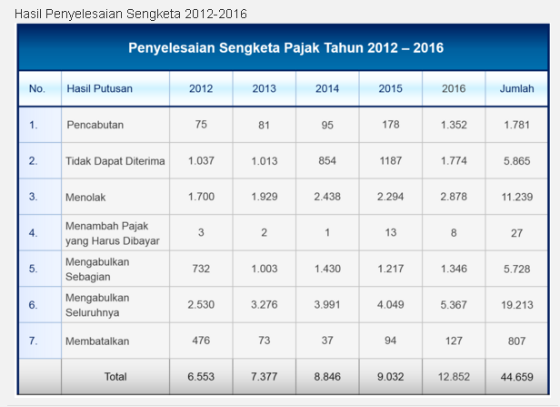

Slide 20
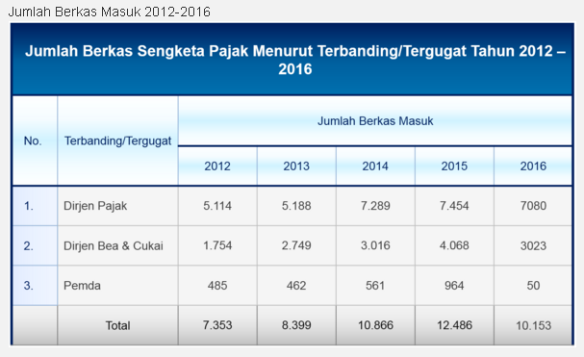

Slide 21
Simpulan
1. Pengajuan banding disebabkan oleh Wajib pajak/ wajib bayar belum puas terhadap keputusan yang dikeluarkan oleh instansi yang berwenang
2. Adanya perbedaan penafsiran Undang-Undang
3. Pertimbangan Hakim dalam mengambil keputusan didasarkan pada kesaksian, uji bukti, pengalaman, dan peraturan yang berlaku.

Slide 22
Pendapat kami setelah mengunjungi pengadilan pajak
1. Nilai Nominal sengketa bukan penentu proses sidang
- Hak dan kewajiban
Asas kepastian hukum

Slide 23
2. Proses dalam persidangan setidaknya melalui 4 tahap (sidang)
-persyaratan formal
-pemenuhan bukti
-pemberian tanggapan dari terbanding
-pemberian tanggapan ke majelis

Slide 24
Pengaruh Tax Amnesti dalam pengadilan pajak
-Pencabutan pengajuan upaya hukum sengketa pajak,
-Kepastian hukum terhadap utang pajak atas keputusan keberatan
-Perlakuan sengketa pajak DJP
-Perlakuan sengketa pajak DJBC

Slide 25
THANKYOU

